Slide 1

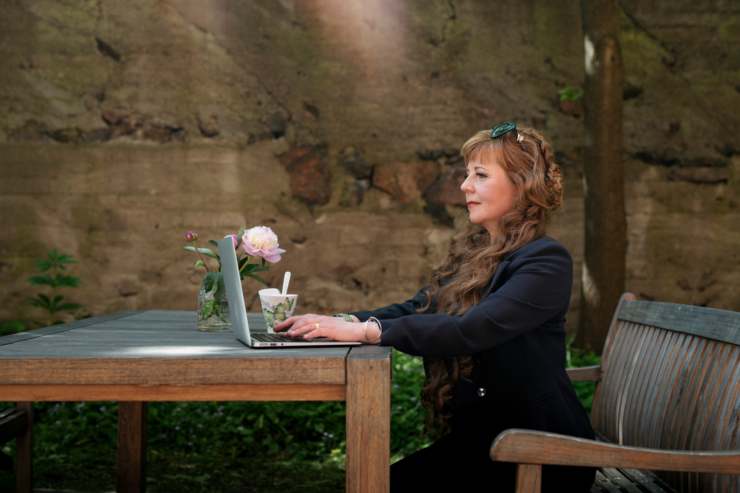
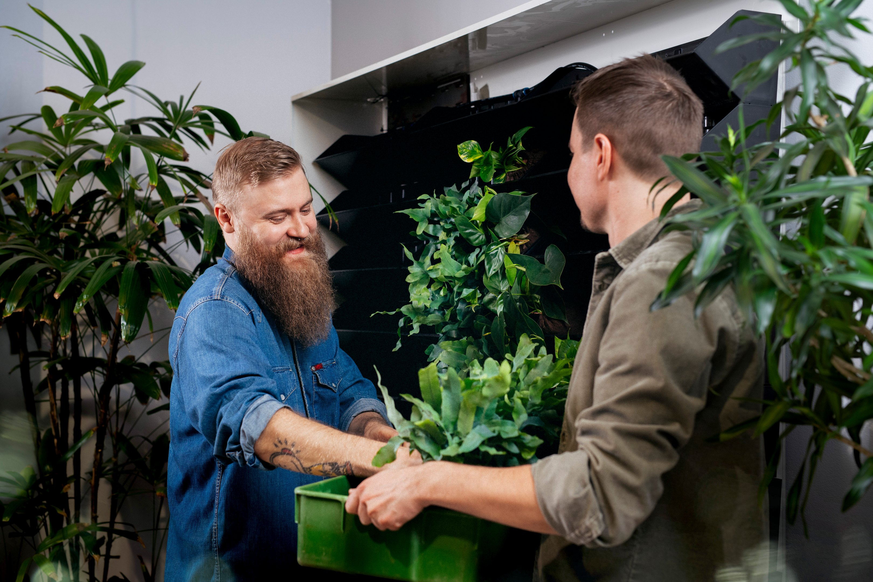

Luottamushenkilöinfo
18.2.2026

Slide 2
Agenda
Avaus, Petri Salminen
Talouskatsaus, Petri Malinen
Hankintalain tilanne, Katja Rajala

Slide 3
Talouskatsaus
Petri Malinen

Slide 4
Keskeiset kysymykset
1
Globaali kasvunäkymä: Kylmenee, kuumenee vai pysyykö ennallaan?
Ajurit ovat muuttuneet
2
USA: Teknokupla vai orastava tuottavuusihme?
Hyvin heikko näkyvyys talouskasvuun
3
Kiina: Jättiläinen paperijaloilla vai uuden maailmanjärjestyksen keskusvalta?
Talousdata kertoo deflaatiosta
4
Euroopan vuoro loistaa?
Edellytyksenä uusi kasvumalli
5
Suomi: uudistuva vai rusinoituva?
Suhdanne piristyy vääjäämättä ennen pitkää, jolloin Suomikin pääsee mukaan, ja megatrendit saattavat vihdoinkin olla Suomen puolella

Slide 5
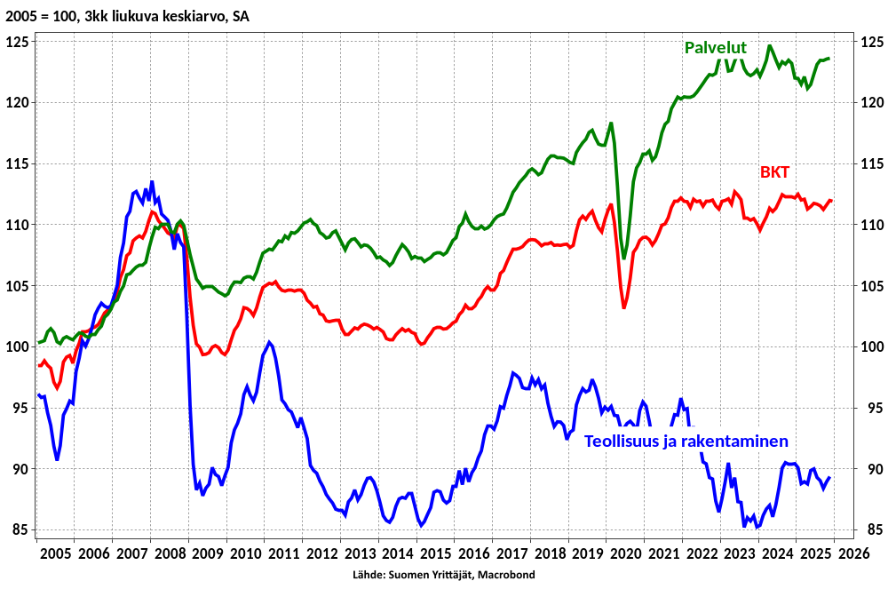
Suomessa vuoteen 2026 lähdetään lievästi positiivisissa merkeissä

Slide 6
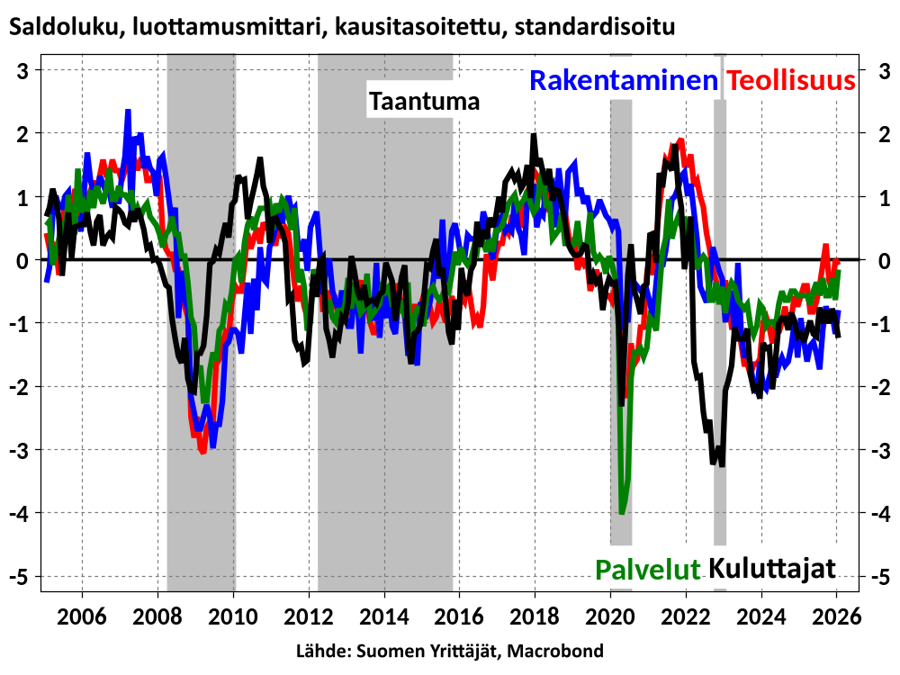
Luottamus tulevaan sameaa

Slide 7
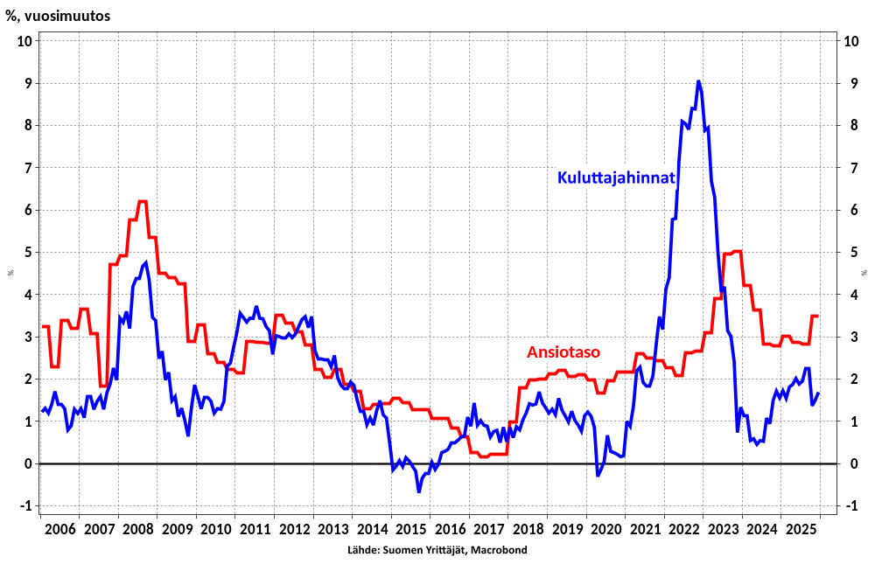
Ostovoima kasvaa, inflaatio hallussa

Slide 8
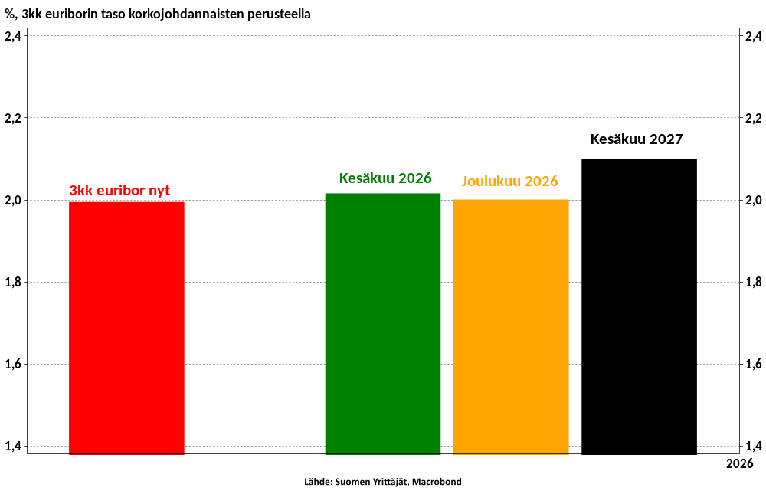
Korot kohtuulliset

Slide 9
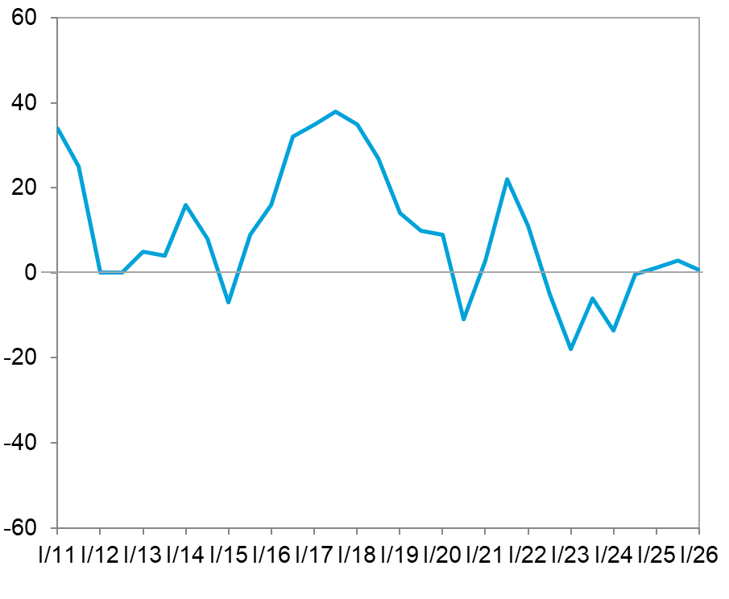
Pk-yritysten suhdannenäkymät
 | Paranevat % | Pysyvät ennallaan % | Heikke-nevät % | Saldoluku
Kaikki yritykset | 23 | 54 | 23 | 1 (3)
Toimialoittain
Teollisuus | 31 | 51 | 18 | 13 (16)
Rakentaminen | 20 | 56 | 24 | -4 (8)
Kauppa | 22 | 52 | 26 | -4 (-8)
Palvelut | 24 | 54 | 22 | 2 (3)

Slide 10
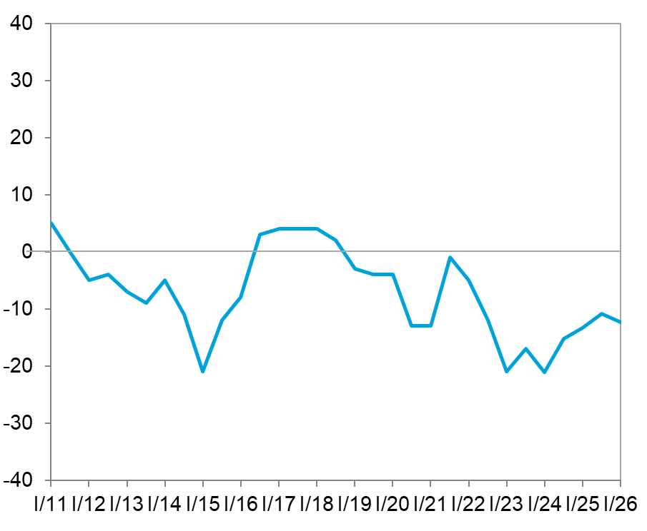
Investointien arvon muutosodotukset
 | Kasvaa % | Pysyy ennallaan % | Pienenee % | Saldoluku
Kaikki yritykset | 15 | 57 | 27 | -12 (-11)
Teollisuus | 19 | 59 | 22 | -3 (4)
Rakentaminen | 13 | 54 | 33 | -21 (-17)
Kauppa | 12 | 57 | 31 | -18 (-19)
Palvelut | 16 | 58 | 26 | -10 (-9)

Slide 11
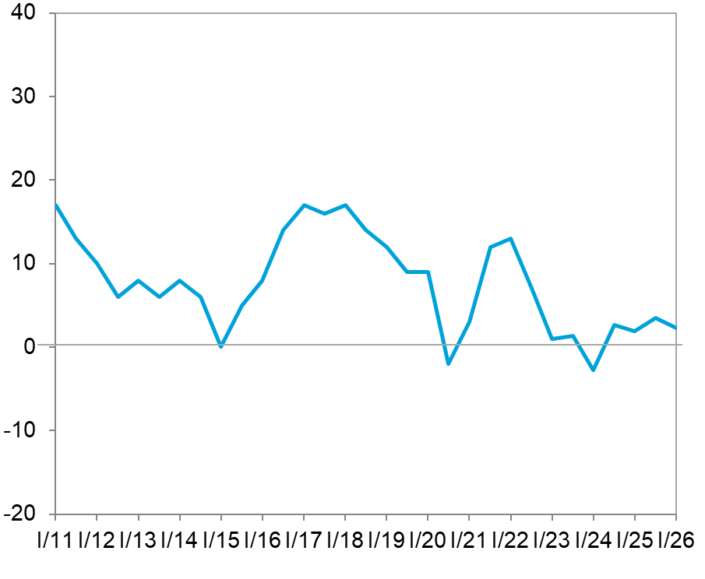
Henkilöstön määrän muutosodotukset
 | Kasvaa % | Pysyy ennallaan % | Pienenee % | Saldoluku
Kaikki yritykset | 14 | 74 | 12 | 2 (3)
Teollisuus | 22 | 67 | 11 | 12 (9)
Rakentaminen | 14 | 71 | 15 | 0 (1)
Kauppa | 10 | 77 | 13 | -4 (-2)
Palvelut | 14 | 75 | 11 | 3 (5)

Slide 12

Suhdannenäkymät alueittain
1
1
-7
-10
1
-7
3
2
0
0
6
-7
2
-25
1
-5
-7
Vantaa 12
-2
Helsinki 3
Espoo/Kauniainen 13

Slide 13
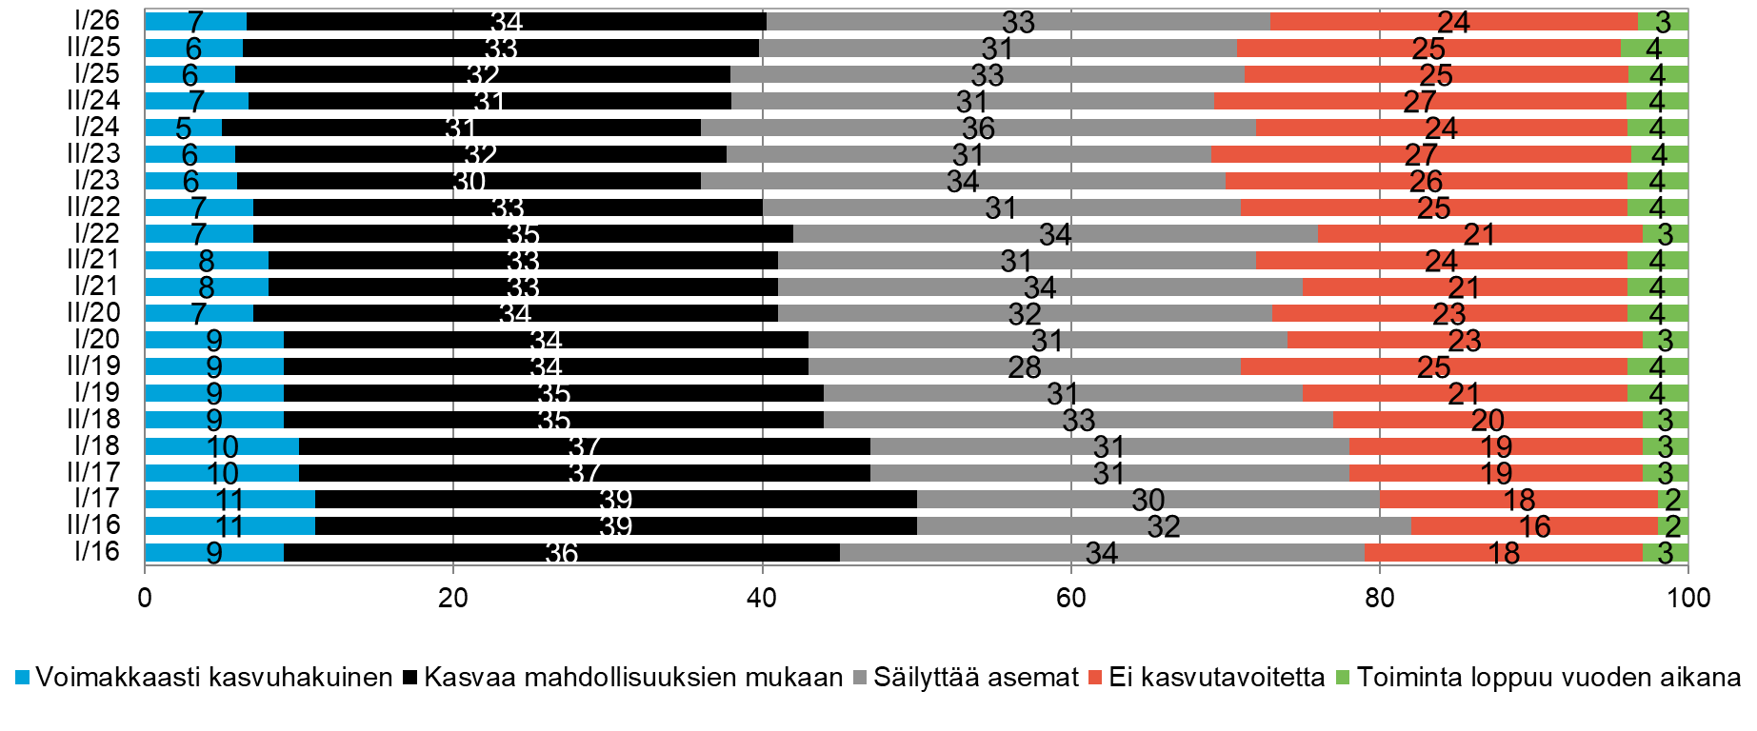
Kasvuhakuisuuden kehitys, % pk-yrityksistä

Slide 14
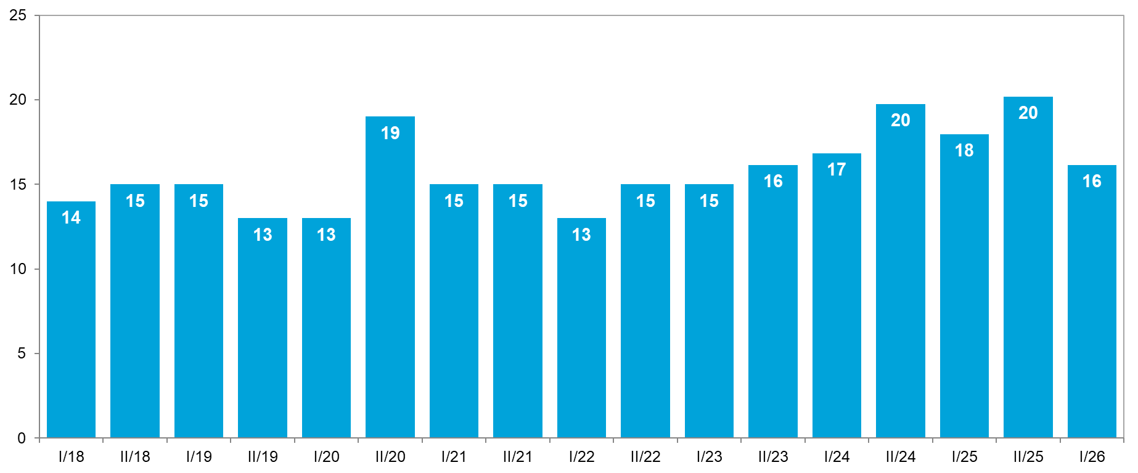
Pk-yritysten omat maksuvaikeudet viimeisen 3 kuukauden aikana, %
Notes:
Ei enää kasvuhakuisten ongelma

Slide 15
Hankintalain tilanne
Katja Rajala

Slide 16


Hankintalaki esillä keskusteluissamme
Pidämme esillä hankintalain uudistusta ja vaikutamme siihen, koska:
  Haluamme avoimia ja reiluja markkinoita.
  Haluamme, että pienetkin yritykset pystyvät tarjoamaan julkisiin hankintoihin.
  Haluamme lisää kaupan ja kasvun mahdollisuuksia yrittäjille ja verovarojen viisasta käyttöä!

Slide 17
Lähetekeskustelussa 12.2.2026
Nostoja keskustelusta:
Muutos tulee kalliiksi suhteessa hyötyihin.
Potilasturvallisuus, ruokahuolto, alkutuotannon asema, kyberturvallisuus…
Väite: Heikentää pk-yrittäjän asemaa.
Iso teema on pienten kuntien asema.
Kriittisimmät puheenvuorot SDP ja VIHR.
Kritiikkiä tuli myös KESK.
KOK ja RKP puolustivat esitystä.
PS vain yksi puheenvuoro, jossa ei ollut selvää kantaa.

Slide 18
Lain käsittelyn eteneminen eduskunnassa
Esityksen mietintövaliokunta on talousvaliokunta.
Lausunnon talousvaliokunnalle antavat perustuslaki-, sosiaali- terveys-, maa- ja metsätalous-, sekä hallintovaliokunta.

Slide 19

Enemmän yhteistyötä, josta kaikki hyötyvät
Hankintalain uudistus ei ole vain tekninen muutos – se on mahdollisuus rakentaa reilumpaa, tehokkaampaa ja osallistavampaa yhteiskuntaa. Yrittäjät ovat valmiita tarjoamaan osaamistaan, kunhan kilpailu toimii ja markkinat ovat avoimia. Nyt on aika tehdä hankinnoista väline, joka tukee kasvua, innovaatioita ja alueellista elinvoimaa.
Kohti uutta hankintakulttuuria!

Slide 20
Pitkäjänteinen yhteistyö kantaa hankinnoissakin
Kuntien ja hyvinvointialueiden tulisi rakentaa yhteistyötä yritysten kanssa pitkäjänteisesti ja säännöllisesti.
  Tämä kehittää markkinaymmärrystä.
  Lisää molemmin puolista luottamusta.
  Lisää ymmärrystä eri osapuolien tilanteista, tarpeista ja tarjonnasta.
  Mikäli yhteydessä ollaan vasta hankintojen yhteydessä, ollaan myöhässä.
  → Uusi hankintakulttuuri rakentuu suunnitellun ja johdetun yhteistyön ympärille.

Slide 21
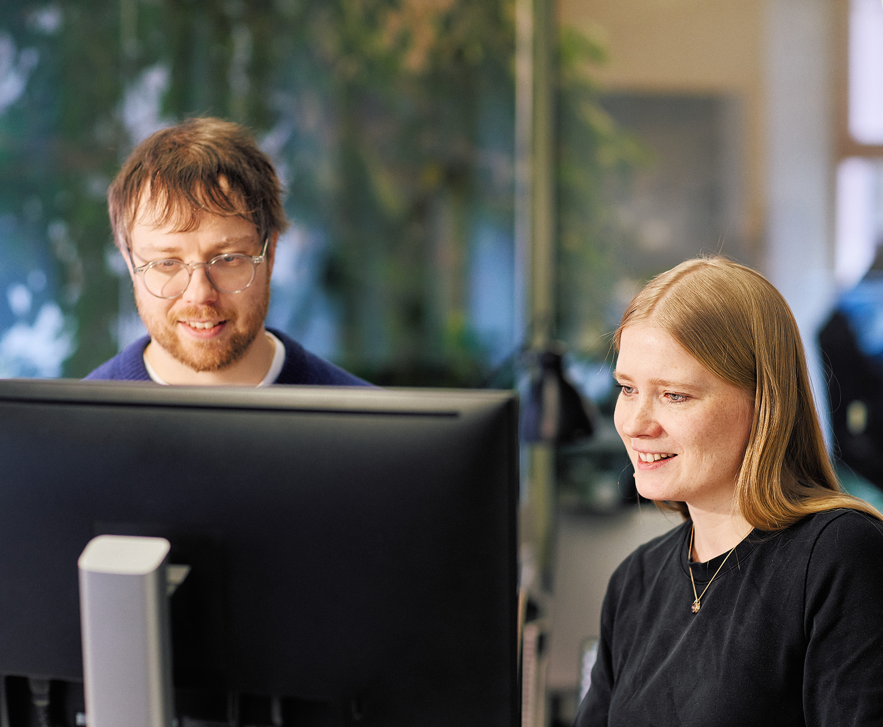

Hankintaneuvonta yrittäjän apuna
Hankintaneuvonta kehittää hankintayksiköiden ja tarjoajien välistä vuoropuhelua.
Hankintaneuvonnalla pyritään myös aktivoimaan pk-yrityksiä tarjousten jättämisessä.
Palvelu saatavilla kautta maan!

Slide 22

Työ tulee viedä yhdessä maaliin
Maaliskuun aikana tapaamme päättäjiä ja osallistumme pyynnöstä valiokuntakuulemisiin.
Hankintojen Q & A on tehty päättäjille jaettavaksi ja keskustelun tueksi. Hyödyntäkää tämä työkalu omassa edunvalvonnassanne.
Suunnitelkaa omasta roolistanne käsin keitä päättäjiä voisitte tavata, kirjoittaa alueenne lehtiin tai aktivoitua somessa.
On tärkeää, että kaikki osaltaan vaikuttavat siihen, että työ viedään maaliin. Huolehditaan yhdessä, että eduskuntakäsittely ei muuta esitystä.

